Slide 1
La sociedad II
Sociedad y ambiente

Slide 2
Fuete: https://es.statista.com/estadisticas/635122/evolucion-de-la-poblacion-mundial/
https://datacommons.org/place/Earth?utm_medium=explore&mprop=count&popt=Person&hl=es
https://countrymeters.info/es

Slide 3
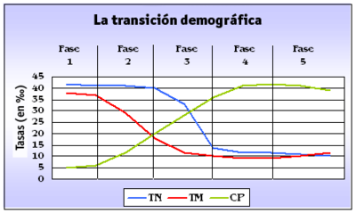
Fuente: https://es.wikipedia.org/wiki/Transici%C3%B3n_demogr%C3%A1fica

Slide 4
Neolítico desarrollo de la agricultura.
Revolución industrial Urbanización y proletarización.
Desde el siglo XVIII revolución científica y tecnológica.
Prolongación de la vida humana. Cambios en los proyectos individuales y colectivos.
Esperanza de vida al nacer
30 años en sociedades tradicionales preindustriales
80 años en sociedades industriales contemporáneas

Slide 5
https://www.youtube.com/watch?v=BGpryyVGwfI
Uruguay 200 años “La familia”

Slide 6
La sociedad uruguaya
La evolución de la población presenta características diferenciadas del resto de los países de América Latina. -Historia de su poblamiento -Transición demográfica temprana
Baja densidad demográfica
Distribución desigual de la población en el territorio
Primacía urbana de la capital

Slide 7
(Pellegrino, 1997:7)

Slide 8
(Pellegrino, 1997:7)

Slide 9
(Pellegrino, 1997:12)

Slide 10
(Pellegrino, 1997:13)

Slide 11
(Pellegrino, 1997:15)

Slide 12
migraciones
Variable sensible a efectos de situaciones coyunturales y también estructurales.
En 1908 el 30 % de la población total vivía en Mdeo. En 1930, el 38%.

Slide 13
actividad
1-¿Qué cambios se registraron en la población uruguaya según el censo de 2011 respecto de: - La población que vive en Montevideo y el área metropolitana y en el interior del país; - El porcentaje que representan los extranjeros en la población total y de Montevideo; - La tasa de mortalidad infantil; - La tasa de natalidad; - Respecto de las migraciones, porcentaje de habitantes de Montevideo y área metropolitana y el interior del país?
2-¿Qué cambios o permanencias pueden generar estos fenómenos en términos de conformación de la sociedad a nivel cultural, económico y productivo?
Arial 12, interlineado simple. Extensión máxima 5 páginas, sin incluir carátula y referencias. Plazo de entrega: Lunes 3 de abril.

Slide 14
refrencias
Pellegrino, A. (1997) Caracterización demográfica del Uruguay. Documento de trabajo N° 35, 1997. UdelaR, FCS, Unidad Multidisciplinaria.
https://www.colibri.udelar.edu.uy/jspui/bitstream/20.500.12008/35801/1/DTUM35-1.pdf
http://repositorio.mides.gub.uy:8080/xmlui/bitstream/handle/123456789/370/128_Varela%20Petito_2008_Demografia%20de%20una%20soc%20en%20transicion_ProgPoblaci%C3%B3n.pdf?sequence=1&isAllowed=y

